Slide 1


Региональный стратегический проект
«Молодой предприниматель 1.0»
Направление практики: финансовое просвещение детей и молодежи
Наименование субъекта: Вологодская область
Автор практики: АОУ ДО ВО "Региональный центр дополнительного образования детей«
директор – Проничева Ольга Борисовна, 8 (8172) 28-69-01, director@rcdod35.ru

Slide 2

Региональный стратегический проект
«Молодой предприниматель 1.0»
Региональный стратегический проект «Молодой предприниматель 1.0» Вологодской области реализуется в рамках социально-гуманитарной направленности и состоит из:
- дополнительной общеобразовательной общеразвивающей программы «Молодой предприниматель 1.0»
- областного фестиваля «Молодой предприниматель 1.0»
- областной профильной смены «Молодой предприниматель 1.0»

Slide 3
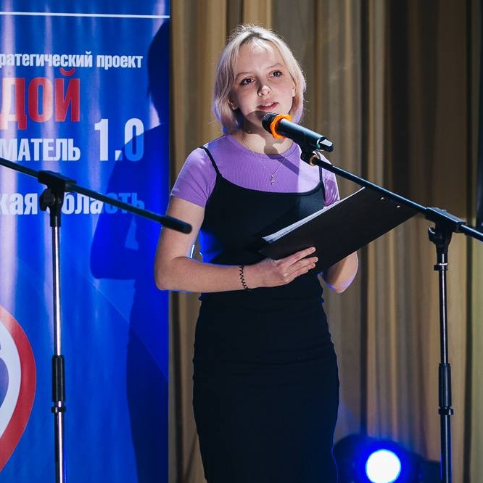
Региональный стратегический проект
«Молодой предприниматель 1.0»
Дополнительная общеобразовательная общеразвивающая программа «Молодой предприниматель 1.0» состоит из 34 часов, реализуется в заочной форме с использованием дистанционных образовательных технологий и электронных средств обучения.
Программа включает три блока занятий:
занятия, посвященные общим темам о предпринимательстве (финансовая грамотность, юридические основы бизнеса, идеи бизнеса, бизнес-планирование, составление сметы),
занятия об особенностях некоторых направлений бизнеса (производство, сельское хозяйство, сфера IT, сфера услуг, социальный бизнес),
занятия с наставниками по разработке бизнес-проекта (мотивационные встречи, лидерство, инвестиции, деловая игра).
Спикерами программы выступают действующие предприниматели Вологодской области, а также представители некоммерческих организаций и органов власти.

Slide 4
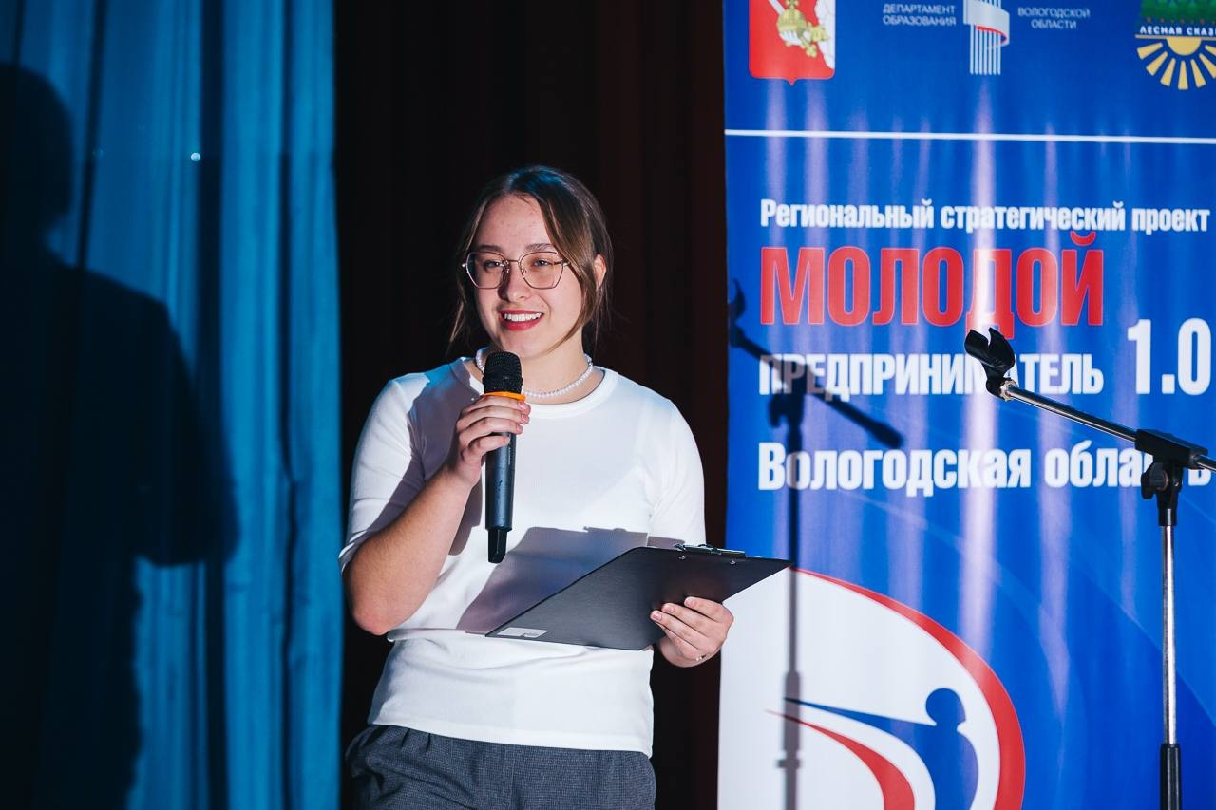
Региональный стратегический проект
«Молодой предприниматель 1.0»
Областной фестиваль
«Молодой предприниматель 1.0»
Итогом участия в программе является написание бизнес-идеи, которую участники представляют на защите в прямом эфире в реальном времени. На защите присутствуют педагоги программы и эксперты в области предпринимательства.

Slide 5
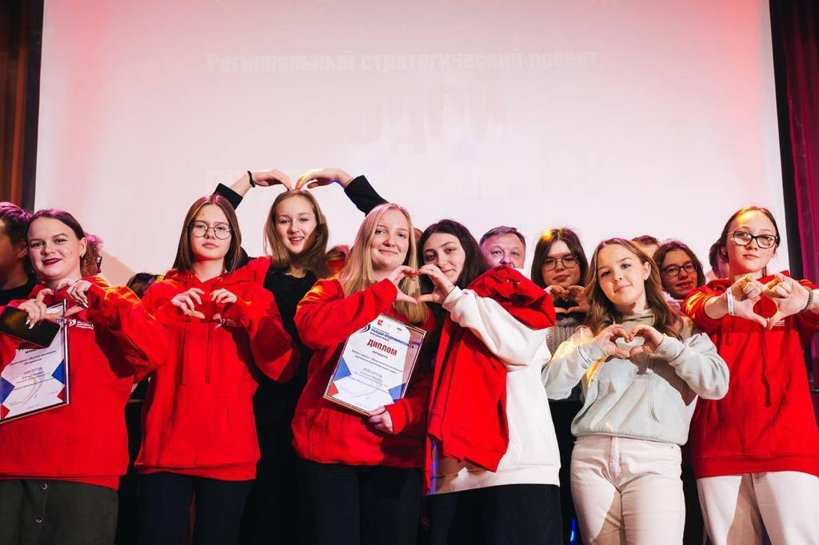
Региональный стратегический проект
«Молодой предприниматель 1.0»
Областная профильная смена
«Молодой предприниматель 1.0»
Обучающиеся, наиболее проявившие себя в ходе реализации программы и защиты проекта, становятся участниками профильной смене «Молодой предприниматель 1.0» на базе детского оздоровительно-образовательного центра «Лесная сказка».

Slide 6
За период реализации программы с 2021 по 2023 год
в ней приняли участие:
- 26 муниципальных округов/районов и два городских округа: г. Вологда и г. Череповец;
- 86 общеобразовательных организаций;
- 3198 обучающихся
У учащихся сформированы знания и практические навыки по основам предпринимательской деятельности, менеджмента, коммерции, рекламе, проектно-исследовательской деятельности, составление бизнес-планов, умение быстро адаптироваться к изменяющимся условиям, способность к риску.

